Slide 1
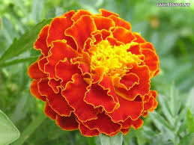

সবাইকে স্বাগতম

Slide 2

শিক্ষক পরিচিতি
কাউছার আহমেদ
বি এস সি অনার্স, এম এস সি (গণিত)
হাজী মইন উদ্দিন উচ্চ বিদ্যালয়
মতলব(উ),চাদঁপুর।
Notes:
শ

Slide 3
পাঠ পরিচিতি
সাধারন বিজ্ঞান
শ্রেণি-৮ম
পাঠ-ফল
সময়-৫০মিনিট
তারিখ-১৬/৬/২০১৩

Slide 4
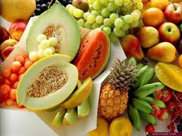
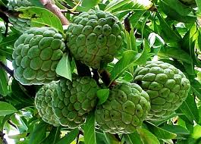
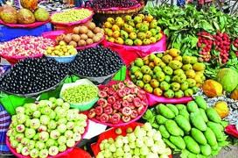
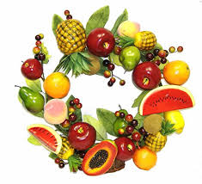
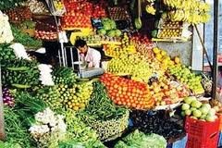
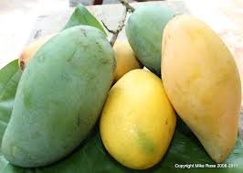
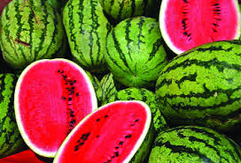
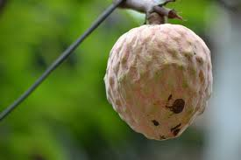
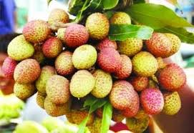

Slide 5
শিখন ফল
১)ফলের সংজ্ঞা বলতে পারবে ।
২)ফলের বিভিন্ন অংশ চিত্রসহ সনাক্ত করতে পারবে ।
৩)ফলের প্রকারভেদ সম্পর্কে বলতে পারবে।

Slide 6
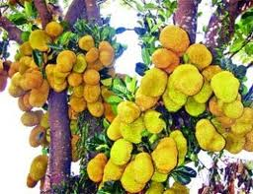
ফুলের গর্ভাশয়,নিষিক্ত ও পরিপক্ক হয়ে যে অংশ গঠন করে তাকে ফল বলে।

Slide 7
একটি সাধারন ফলের দুটি অংশ।যথা -
ফল
ফলত্বক
বীজত্বক

Slide 8
আমের ফলত্বক ৩টি।যথা-
ফলত্বক
বহিঃত্বক
মধ্যত্বক
অন্তঃত্বক

Slide 9

বোটা
বহিঃত্বক
মধ্যত্বক
অন্তঃত্বক
বীজ

Slide 10
গর্ভাশয়ের ভিওিতে ফলকে দুভাগে ভাগ করা যায়।যথা-
১)প্রকৃত ফল ২)অপ্রকৃত ফল
প্রকৃত ফলঃ-যে ফল শুধু ডিম্বাশয় থেকে উৎপন্ন হয় তাকে প্রকৃত ফল বলে।যেমন-আম,জাম।
২)অপ্রকৃত ফলঃ-যে ফল ডিম্বাশয় ছাড়া ফুলের অন্য অংশ থেকে তৈরি তাকে অপ্রকৃত ফল বলে।যেমন-চালতা,আপেল।

Slide 11
উৎস ও প্রকৃতি অনুসারে ফলকে তিন ভাগে ভাগ করা যায় ।যথা-
সরল ফল
গুচ্ছফল
ফল
যৌগিক ফল

Slide 12
সরল ফলঃ-যে ফল একটি ফুলের একটি মাত্র গভপত্র থাকে তাকে সরল ফল বলে।যেমন-আম,জামা।

Slide 13
গুচ্ছফলঃ-যে ফল একটি ফুলের একাধিক মুক্ত গভপত্রের ডিম্বাশয় থেকে উৎপন্ন হয় তাকে গুচ্ছ ফল বলে।

Slide 14
যৌগিক ফলঃ-যখন একটি পুষ্পমঞ্জুরির সব ফুল মিলে একটি ফলে পরিণত হয় তাকে যৌগিক ফল বলে।

Slide 15
বাড়ির কাজ
১)ফলের সংজ্ঞা দাও?
২)ফলের কয়টি অংশ ও কি কি?
৩)প্রকৃতি অনুসারে ফল কত প্রকার ও কি কি?উদাহরনসহ সংজ্ঞা লিখ?
৪)প্রকৃত ও অপ্রকৃত ফল কাকে বলে উদাহরনসহ লিখ?

Slide 16
মূল্যায়ন
১)ফুলের কোন অংশকে ফল বলে?
২)গর্ভাশয়ের ভিত্তিতে ফল কত প্রকার ও কি কি?
৩)ফল কাকে বলে?
Notes:
স

Slide 17
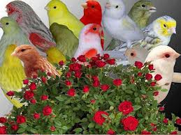
আবার দেখা হবে-ধন্যবাদ

